Slide 1
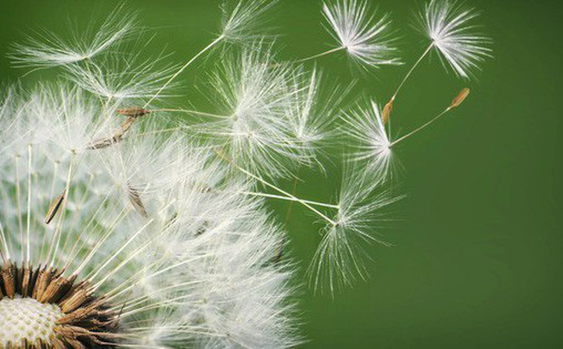
Tuần 25
Trường Tiểu học Cẩm Vũ – Cẩm Giàng – Hải Dương
Bộ môn: Tin học
Giáo viên: Nguyễn Thị Lan

Slide 2
Thứ tư ngày 15 tháng 3 năm 2023 Tin học Thế giới Logo của emc
Bài 3: Thủ tục trong Logo
Cấu trúc một thủ tục:
To <tên thủ tục> Đầu thủ tục
<các câu lệnh trong thân thủ tục> Thân thủ tục
End Kết thúc thủ tục

Slide 3
Thứ tư ngày 15 tháng 3 năm 2023 Tin học Thế giới Logo của em
Bài 3: Thủ tục trong Logo
2. Thực hiện các bước viết thủ tục:
Bước 1
Edit “hinhbacanh
Bước 2
To tên thủ tục
Repeat 3[fd 200 rt 120]
End
Bước 3
File/ save and exit

Slide 4
Thứ sáu ngày 11 tháng 3 năm 2022 Tin học Thế giới Logo của em
Bài 3: Thủ tục trong Logo (tiếp)
3. Thực hiện gọi thủ tục:
Gõ tên thủ tục trong ngăn gõ lệnh

Slide 5
Viết thủ tục vẽ sáu hình vuông lồng nhau edit “6hinhvuonglongnhau to repeat 6[repeat 4[fd 20 rt 90] rt 60] end file/save and exit

Slide 6
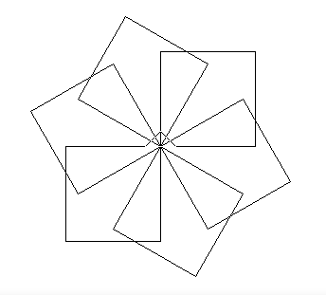
Thứ ba ngày 01 tháng 3 năm 2022 Tin học Thế giới Logo của em
Bài 2: Câu lệnh lặp lồng nhau
1. Hoạt động cơ bản
Quan sát hình, phân tích và đưa ra cách vẽ
Repeat 4[fd 200 rt 90]
=360/6= 60

Slide 7
Thứ ba ngày 01 tháng 3 năm 2022 Tin học Thế giới Logo của em
Bài 2: Câu lệnh lặp lồng nhau
Quan sát hình, phân tích và đưa ra cách vẽ
Cách vẽ
6
Hình vuông 1, quay 60 độ: repeat 4[fd 200 rt 90] rt 60
1
Hình vuông 2, quay 60 độ: repeat 4[fd 200 rt 90] rt 60
5
Hình vuông 3, quay 60 độ: repeat 4[fd 200 rt 90] rt 60
2
Hình vuông 4, quay 60 độ: repeat 4[fd 200 rt 90] rt 60
Hình vuông 5, quay 60 độ: repeat 4[fd 200 rt 90] rt 60
4
3
Hình vuông 6, quay 60 độ: repeat 4[fd 200 rt 90] rt 60
Repeat 6[repeat 4[fd 200 rt 90] rt 60]

Slide 8
Thứ sáu ngày 04 tháng 3 năm 2022 Tin học Thế giới Logo của em
Bài 2: Câu lệnh lặp lồng nhau (tiếp)
Hoạt động cơ bản
Cấu trúc câu lệnh lặp lồng nhau
Tổng quát
Repeat m[repeat n[các câu lệnh]]
2. Thực hành

Slide 9
Viết câu lệnh vẽ 6 hình vuông cạnh 200 bước lồng nhau classpoint.app
Repeat 4[Repeat 4[fd 200 rt 90] rt 90]

Slide 10
